Slide 1
Lage national
04. Mai 2022

Slide 2
Überblick Kennzahlen
Bestätigte Fälle |  |  | 7-Tage-Inzidenz (7-TI) |  |  | DIVI-Intensivregister Datenstand 03.05. 12:15 Uhr |  | Impfmonitoring Datenstand 04.05.
Gesamt¹ | aktive Fälle² |  | Gesamt-Bevölkerung | Anzahl Kreise mit 7-TI > 50/100.000 EW |  | Veränderung der Fälle zum Vortag auf ITS |  | Anzahl Impfungen seit dem Vortag
+106.631 | -76.300 |  | 591,8 | ±0 |  | -44 |  | Erstimpfungen: +2.805
(25.033.970) | [ca. 2.056.700] |  | Fälle/ 100.000 EW | [411/411] |  | [1.279] |  | Zweitimpfungen: +5.657
 |  |  |  |  |  |  |  | Auffrischimpfung: +18.865
Hospitalisiert¹ | Genesene³ |  | Hospitalisierte gesamt | Anzahl Kreise mit 7-TI > 500/100.000 EW |  | Anteil COVID-19-Belegung an Gesamtzahl der betreibbaren ITS-Betten⁴ |  | Anzahl Geimpfter insgesamt mit mindestens einer/mit vollständiger/ mit Auffrischimpfung ^{5, 6, 7}
+1.406 | +182.700 |  | 4,18 Fälle/ 100.000 EW | -24 |  | 5,8 % |  | N1: 64.503.837
(535.460) | (ca. 22.841.300) |  |  | [278/411] |  |  |  | N2: 63.020.821
 |  |  |  |  |  |  |  | N3: 49.350.476
Verstorbene¹ |  |  | Hospitalisierte ab 60 Jahre | Anzahl Kreise mit 7-TI > 1000/100.000 EW |  | Erstaufnahmen auf ITS |  | Anteil Geimpfter insgesamt mit mindestens einer/mit vollständiger/ mit Auffrischimpfung ^{5, 6, 7}
+241 |  |  | 10,13 Fälle/ 100.000 EW | -7 |  | +157 |  | N1: 77,6 %
(135.942) |  |  |  | [19/411] |  |  |  | N2: 75,8 %
 |  |  |  |  |  |  |  | N3: 59,3 %
Notes:
Quelle: Lagebericht (aktuelle Automatisierung)

Slide 3
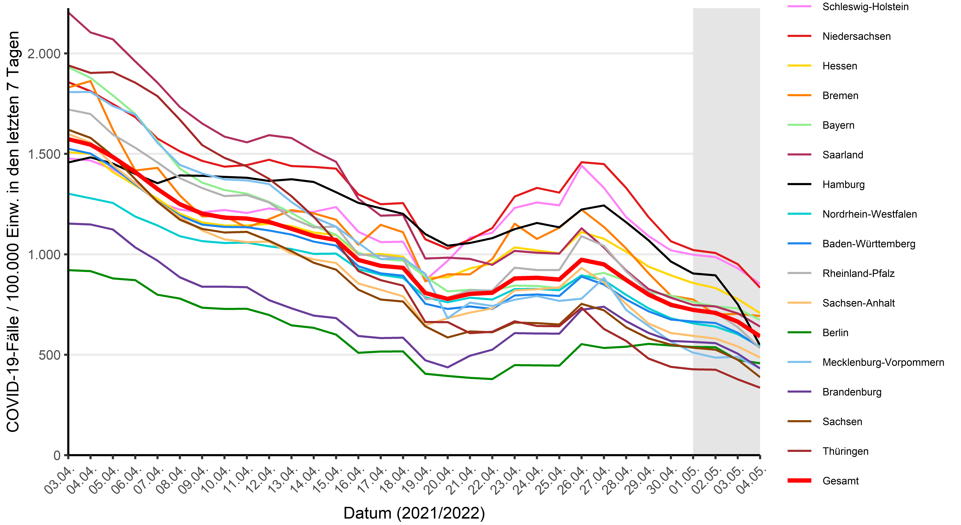
Verlauf der 7-Tage-Inzidenz der Bundesländer
Notes:
Quelle: Datei BL_Grafik_Meldedatum_Cube_XX-YY-2021 im Tagesordner oder im Automatisierungsordner als 7TageInz_BL_Meldedatum_LB.png, wobei bei er ersteren Datei auch eine Grenze bei 50/100.000 eingezeichnet ist (bzw. bei 25/100.000 bei niedrigen Fallzahlen)

Slide 4
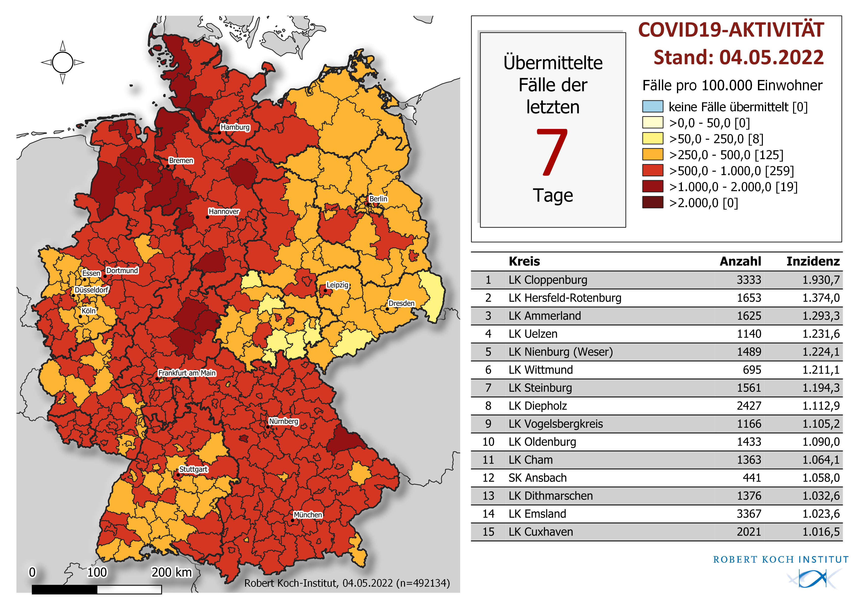
Geografische Verteilung 7-Tage-Inzidenz nach Landkreis
Notes:
Quelle: Lagebericht (aktuelle Automatisierung) oder Karten: A-Inzidenz 7 Tage

Slide 6
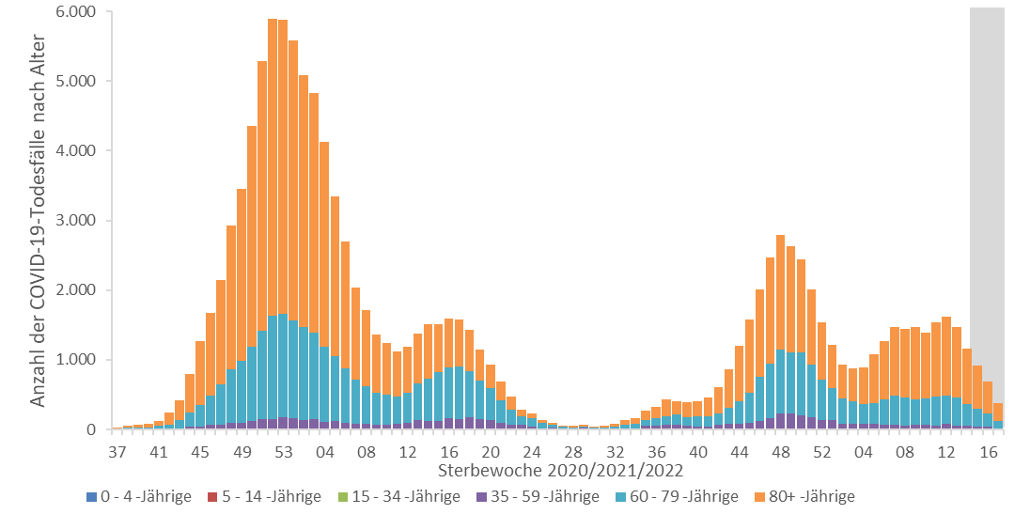
COVID-19-Fälle nach Altersgruppe und Sterbedatum

Slide 7
